Slide 1




Windows Azure开发简介
方兴
微软中国Windows Azure开发技术顾问
xinfang@microsoft.com
博客: http://blog.csdn.net/shaunfang

Slide 2







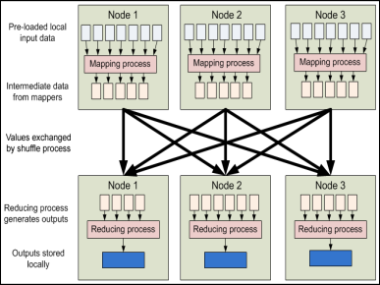



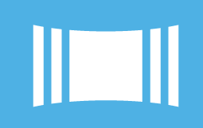

Azure是微软公有云，提供全球领先云服务
Python
Ruby
CDN
缓存服务
集成服务
BI服务
认证授权
服务
媒体服务
HPC
移动服务
计算服务
数据存储服务
网络服务
云服务
虚拟机
网站
SQL
数据库
noSQL
存储
文件存储
connect
虚拟网络
智能路由
分布全球的微软自建数据中心
自动化管理
安全运维
弹性扩展
按使用计费
Notes:
Do we need to add workflow and integration…??

Slide 3
本主题探讨Windows Azure以下服务的开发相关问题
计算
虚拟机及虚拟网络
网站服务
存储
Blob/Table/Queue
CDN
数据库
SQL 数据库
移动服务
推送

Slide 4
Windows Azure虚拟机服务

Slide 5
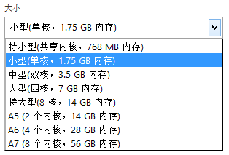
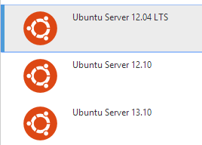


Windows Azure上的Linux虚拟机
规格
支持的OS版本

Slide 6





被支持的Windows软件
SQL Server 2008
SQL Server 2008 R2
SQL Server 2012
SQL Server 2014 CTP1
Windows Server 2008 R2 SP1
Windows Server 2012
Windows Server 2012
R2
SharePoint 2010 & 2013
BizTalk 2010 & 2013
System Center 2012
http://support.microsoft.com/kb/2721672
Notes:
Windows Server
Windows Server 2008 R2 and later versions are supported for the following roles:
Active Directory Domain Services
Active Directory Federation Services
Active Directory Lightweight Directory Services
Application Server
DNS Server
Fax Server
Network Policy and Access Services
Print and Document Services
Web Server (IIS)
Windows Deployment Services
Windows Server Update Services
File Services

Slide 7
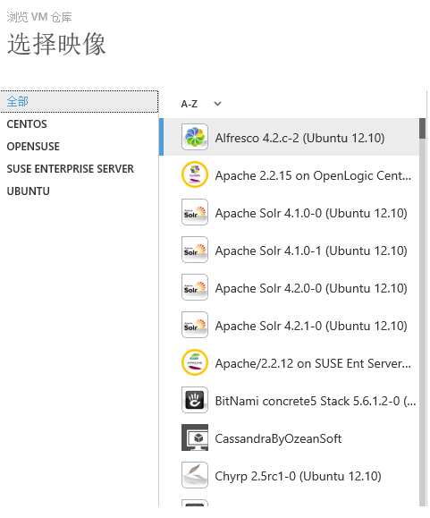
社区维护的Linux软件镜像
https://vmdepot.msopentech.cn/
可自己打包、上传映像
其他人可以下载、部署

Slide 8
演示
部署虚拟机
Notes:
Get-AzureVM
Get-AzureVMImage | select ImageName
New-AzureQuickVM -Linux -ServiceName myservice8888 -Name myservice8888vm1 -ImageName 0b11de9248dd4d87b18621318e037d37__RightImage-CentOS-6.4-x64-v13.4 -LinuxUser azureuser -Password pass@Azure -Location “East Asia”

Slide 9
磁盘和映像
OS 映像
微软
合作伙伴
用户
对新的虚拟机有基础OS映像
Sys-Prepped/一般化/只读
通过上传或者捕获创建
磁盘
OS 磁盘
数据磁盘
虚拟机的可写磁盘
在虚拟机创建的时候创建或者上传存在的VHD

Slide 10

持久的磁盘和高耐用性
宿主物理机
虚拟机
Windows Azure 存储
Windows Azure 存储
(灾难恢复)

Slide 11
持久的磁盘和高耐用性
宿主物理机
宿主物理机
虚拟机
虚拟机
Windows Azure 存储
Windows Azure 存储
(灾难恢复)

Slide 12

虚拟机磁盘配置
能力 | OS 磁盘 | 数据磁盘 | 临时盘
默认托管的缓存 | 读写 | 无
缺省大小 | Windows 127 GB Linux 30GB |  | 根据虚拟机规格
最大大小 | 127 GB | 1 TB
可以变成映像 | 是 | 否
Windows
C:\ = OS 磁盘
D:\ = 临时盘
E:\, F:\. G:\ ... 数据磁盘
Linux
/dev/sda (挂载点为/) = OS 磁盘
/dev/sdb (挂载点为/mnt/resource) =临时盘
/dev/sdc…数据磁盘
虚拟机创建时，只有OS盘和临时盘

Slide 13
磁盘可以手动迁移
On-Premises
Cloud
MyApp.vhd
Notes:
Slide Objective:
Explain the benefits of image mobility
Notes:
One of the key benefits of IaaS is flexibility and control. The Windows Azure solution provides the capability of not only moving VHDs TO the cloud but also allows you to copy the VHD back down and run it locally or on another cloud provider. Great for testing out production issues or any other need where you require a copy of the production server.

Slide 14
演示
虚拟机磁盘管理
Notes:
Get-AzureVM
Get-AzureVMImage | select ImageName
New-AzureQuickVM -Linux -ServiceName myservice8888 -Name myservice8888vm1 -ImageName 0b11de9248dd4d87b18621318e037d37__RightImage-CentOS-6.4-x64-v13.4 -LinuxUser azureuser -Password pass@Azure -Location “East Asia”

Slide 15
虚拟机网络

Slide 16

首先了解下Azure云服务
云服务是一个容器，对外提供单一的DNS地址和IP地址，内部容纳多个虚拟机
  将内部资源与外部资源隔离
  可以看成是一个应用的边界
  可以当作一个整体管理，进行监控、自动缩放
Cloud Service
VM 1
VM 2
DNS/VIP
VM 3
VM 4
Notes:
There are default limits in Azure as follows:
20 Hosted Service Projects
5 Storage Accounts
5 roles per Hosted Service (i.e. 3 different web roles + 2 different worker roles or any such combination)
20 CPU cores (not instances) across all your Hosted Service Projects
(http://blogs.msdn.com/b/jnak/archive/2010/01/22/windows-azure-instances-storage-limits.aspx)

Slide 17
采用缺省选项创建虚拟机，将自动建立一个云服务
云服务
NAT
外部IP（VIP）
2200端口
内部IP
22端口
VM1
云服务和外部IP一一对应

Slide 18
外部端口定义：ACL与端口映射
云服务
端口定义
外部端口
内部端口
协议 (TCP/UDP)
名称
ACL
端口5586
端口3389
<IP Range>
VM1
内部IP 1
NAT
内部通信无需专门定义
公用IP/VIP
端口5587
端口3389
VM2
内部IP 2

Slide 19
外部端口可增加负载均衡能力
云服务
缺省情况下，Azure根据每个VM的健康状态决定是否向该虚拟机转发请求
VM1
LBHTTP
端口80
LB
VM2
LBHTTP
VM3
LBHTTP

Slide 20
虚拟网络
VM 3
自定义内网地址段
可容纳多个云服务
虚拟网络内均为内网通信
可与外部建立VPN通道
VM 1
LB
VM 2
VM 4
子网1
子网2
VNET

Slide 21
演示
虚拟机端口定义
Notes:
Get-AzureVM
Get-AzureVMImage | select ImageName
New-AzureQuickVM -Linux -ServiceName myservice8888 -Name myservice8888vm1 -ImageName 0b11de9248dd4d87b18621318e037d37__RightImage-CentOS-6.4-x64-v13.4 -LinuxUser azureuser -Password pass@Azure -Location “East Asia”

Slide 22
Windows Azure网站服务

Slide 23




网站服务
Azure Websites服务
DB
❷访问
负载均衡
互联网用户
IIS集群，可弹性伸缩
❶发布网站源文件FTP/GIT/ Web deploy
网站源文件库
静态内容/.NET/PHP/Node.js/Python/Java
网站运维人员
开发工具：Visual studio/ WebMatrix/Visual Studio online(preview)
❸改变Web集群大小

Slide 24
演示：Windows Azure网站服务
Notes:
部署，FTP, WebMatrix, Git, 伸缩

Slide 25

网站服务选择考虑
优点
无需代码修改
无需管理运行环境
快速部署及更新代码
集成开发工具及源代码管理
秒级扩容、收缩
集成监控
局限
无法修改系统配置（OS，PHP引擎）
不支持某些扩展包，比如socket
磁盘无法扩容
网站服务
虚拟机服务
简化的管理
更高的弹性
Devops
更大的自主性和灵活性

Slide 26
Windows Azure存储服务

Slide 27
Azure 存储与服务总线
Azure虚拟机
.NET
Java
Ruby
其他REST客户端
Python
Node.js
PHP
REST接口
Blobs
二进制文件存储
Tables
NoSQL数据表
Queues
消息队列
Service Bus
消息总线
队列
主题
可扩展性（性能/容量）：数据切分
安全性：认证授权
支持事务、保证顺序、重复检测、支持阻塞
数据高可用：本地三份拷贝同步复制
容灾：本区域异地异步复制
Azure存储
Azure服务总线
Notes:
Slide Objective
Understand a Windows Azure storage account
Speaking notes
A Windows Azure subscription contains storage accounts
Can explicitly geo-locate to a sub region or set affinity with other services
Can enable CDN at the account level (means that public containers will be retrievable via the CDN URL)

Slide 28

Azure存储
客户端SDK
C#/.NET
C++
Python
Ruby
Perl
JavaScript (Node)
Java
PHP
Erlang
Common LISP
Objective-C
为数据存储提供本地3份拷贝和异地3份拷贝
可存储文件、队列、NoSQL数据
异地副本可读
Blob支持CDN加速
通过REST+秘钥访问
实时复制
北京
上海
Notes:
There is an underlying principle at play here in the Cloud – which is that because as we have seen resources are cheap, plentiful and immediately available, different approaches can be taken to build applications the way we always wanted to – focus on the business problems using simple approaches.
At the heart of this is the concept in your applications that anything, any part of the app can fail. You can for example have your web server tier fail and the application can keep working. How you do this is by having multiple instances of your web tier, many copies. Any of the copies can fail – the platform makes sure that it can detect and recover from these failure simply by spinning up a new instance. The platform also needs to make sure that your application instances are separated across redundant parts of the underlying physical infrastructure (in Azure we call these fault domains).
Use the Azure storage as an example. You give a file to Azure – it saves that file 3 times in 3 different fault domains. If any of the copies of the file fail because maybe a disk failed, the platform creates another copy. The platform can also (and this happens in Azure by default) copy the file another three times to Azure storage in a data center > 500 miles away (in the same region) proving business continuity/DR capabilities.

Slide 29
Blob 概念
http://<account>.blob.core.chinacloudapi.cn/<container>/<blobname>
账户
Container
Blob
Pages/ Blocks
PIC01.JPG
images
Block/Page
PIC02.JPG
contoso
Block/Page
videos
VID1.AVI

Slide 30
上传 Block Blob
blobName = “TheBlob.wmv”;
PutBlock(blobName, blockId1, block1Bits);
PutBlock(blobName, blockId2, block2Bits);
…………
PutBlock(blobName, blockIdN, blockNBits);
PutBlockList(blobName,
blockId1,…,blockIdN);
上传一个大的blob
THE BLOB
10 GB Movie
Block Id 1
Block Id 2
Block Id 3
Block Id N
好处
有效延续和重试
并行，顺序无关
TheBlob.wmv
Windows Azure
Storage
TheBlob.wmv

Slide 31


页Blob – 随机读/写
创建MyBlob
  定义Blob 大小= 10 Gbytes
  稀疏存储 - 只为存储的页付费
固定页大小 = 512 bytes
随机访问操作
  PutPage[512, 2048)
  PutPage[0, 1024)
  ClearPage[512, 1536)
  PutPage[2048,2560)
GetPageRange[0, 4096) 返回有效数据范围:
  [0,512) , [1536,2560)
GetBlob[1000, 2048) 返回
  All 0 for first 536 bytes
  Next 512 bytes are data stored in [1536,2048)
0
512
1024
1536
2048
2560
10 GB Address Space
10 GB

Slide 32
细粒度访问控制：访问签名
签名后的URL：URL+权限+签名
两种权限定义方式方式
  Ad hoc：开始时间，结束时间，权限
  基于策略：策略名（策略可动态修改）
用例
  Single use URLs
  E.g. 提供一个URL给Silverlight 客户端来上传文件
http://...blob.../pics/image.jpg?
sr=c&st=2009-02-09T08:20Z&se=2009-02-10T08:30Z&sp=w
&sig= dD80ihBh5jfNpymO5Hg1IdiJIEvHcJpCMiCMnN%2fRnbI%3d

Slide 33
Windows Azure CDN
GET
http://guid01.vo.msecnd.net/images/pic.1jpg
CDN后台资源
Blob存储
网站
Edge
Location
404
Edge
Location
Edge
Location
TTL
内容
分发
网络
http://sally.blob.core.windows.net/
⬅➔
http://guid01.vo.msecnd.net/
开始CDN:
注册CDN
将Contaner设置为公共
pic1.jpg
Windows
Azure
Blob
服务
pic1.jpg
pic1.jpg
http://sally.blob.core.windows.net/images/pic1.jpg

Slide 34
Azure SQL数据库
客户层
PHP
SQL Server
应用程序和工具
WCF 数据服务
数据库实例生命周期管理
  秒级创建数据库实例
数据库连接、查询
数据库管理
高可用，99.9% SLA
  无需配置高可用
导入、导出
监控
ODBC
ADO.NET
表数据流 (TDS)
TDS+SSL
服务层
配置
配置
配置
…
计费和计量
计费和计量
计费和计量
…
连接路由
连接路由
连接路由
…
平台层
SQL Server
SQL Server
SQL Server
…
SQL Database Fabric
SQL Database Fabric
SQL Database Fabric
…
Management Services
Management Services
Management Services
…
设施层

Slide 35
移动推送服务
推送统计
Roll up stats – 40+ metrics
PNS error codes
Per message delivery time
Push analytics (conversion rate) – coming
在Bing News, NBC及索契奥运会得到验证，可支持数千万用户规模
Android app
iOS app
Win8/WP8
app
2.订阅消息
1.取Token
Server App
GCM
APNs
WNS
3.发布消息
4.推送
MPNS
Azure Notification Hub

Slide 36
Azure管理架构
统一Web管理门户
PowerShell及命令行脚本
第三方工具
Application management pivots
through UI, API, PowerShell, CLI:
Deploy/Provision
Upgrade/Version
Configure
Monitor/Diagnose
Billing/Subscription
Marketplace
Website
Cloud Service
…
3rd party extension
统一REST接口
Proxy, Batching & Security
Application Manager
Billing
Monitoring
Marketplace
Web Site
Cloud Service
VM
Network
SQL Azure
3rd Party Service
…

Slide 37
总结
虚拟机服务：不影响开发，只需进行适当配置
网站服务：不影响开发，无需管理虚拟机，配置更简单
存储服务：Web接口，提供多种语言SDK
CDN：与Blob存储和网站服务集成
SQL数据库：无需管理，高可用
推送：支持iOS，android, WP
参考资料
中文培训资料下载 http://blog.csdn.net/shaunfang/article/details/8589078
使用速查http://azuretraining.chinacloudsites.cn/

Slide 38

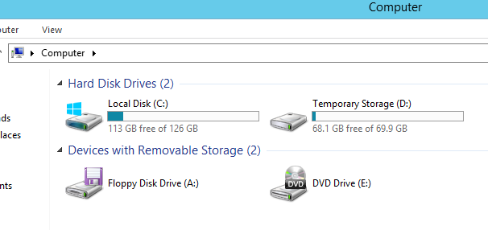
再次强调：正确使用虚拟机临时盘

Slide 39

© 2012 Microsoft Corporation. All rights reserved. Microsoft, Windows, Windows Vista and other product names are or may be registered trademarks and/or trademarks in the U.S. and/or other countries.
The information herein is for informational purposes only and represents the current view of Microsoft Corporation as of the date of this presentation. Because Microsoft must respond to changing market conditions, it should not be interpreted to be a commitment on the part of Microsoft, and Microsoft cannot guarantee the accuracy of any information provided after the date of this presentation. MICROSOFT MAKES NO WARRANTIES, EXPRESS, IMPLIED OR STATUTORY, AS TO THE INFORMATION IN THIS PRESENTATION.

